Slide 1
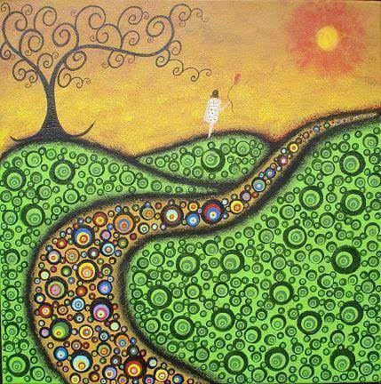
PEREGRINOS/AS DEL PACTO EDUCATIVO GLOBAL Orientaciones Metodológicas
Ernesto Cavassa sj
Belén Romá

Slide 2
CONSTRUIMOS JUNTOS
Construimos: es don (somos herederos de una tradición) y es tarea (nos toca reimaginarla en cada circunstancia)
Juntos/as: la idea del “cuerpo” paulino en el que el cuerpo es uno y los órganos son muchos y cada uno con su función; son los carismas de cada cual en la Iglesia

Slide 3
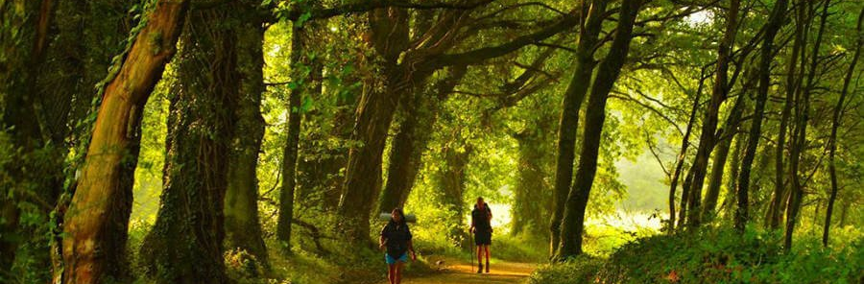
MIENTRAS VAMOS HACIENDO CAMINO
Se hace camino al andar (Machado)
Explorando, tanteando…con la vista puesta en el horizonte
El horizonte: el aporte JM al PEG
¿Cómo saber el camino que nos lleva al horizonte?

Slide 4
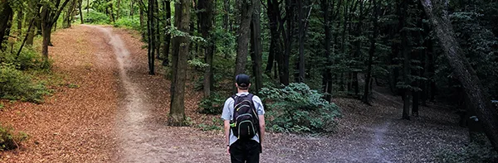
DISCERNIENDO
Discernir = distinguir, ordenar, priorizar
Proceso de atención y escucha (a la realidad, a los otros, a los más pobres, a mí mismo)
“Saliendo del propio amor, querer e interés” (EE) para construir juntos el aporte JM al PEG

Slide 5
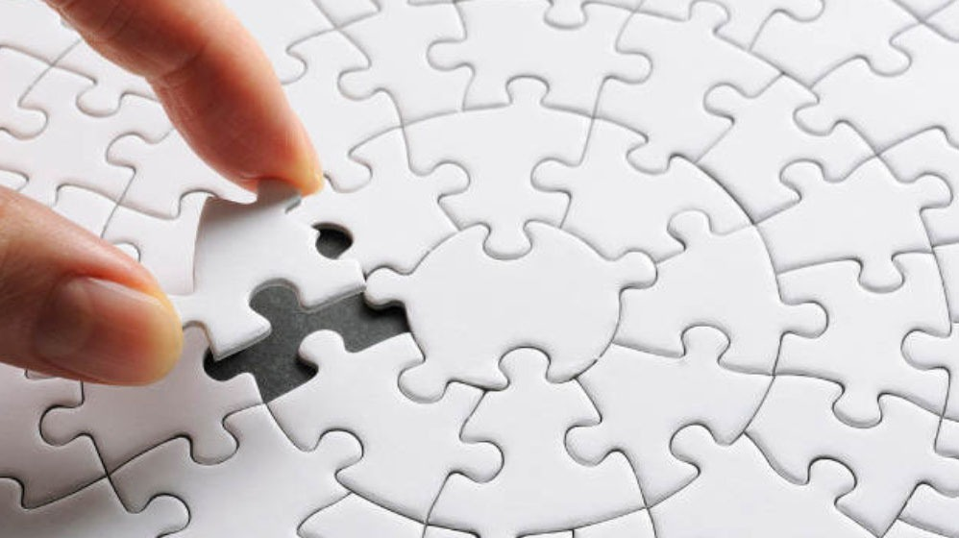
¿CÓMO LO HAREMOS? Con diferentes medios

Slide 6
RECORDEMOS LOS OBJETIVOS DEL ENCUENTRO
Encontrarnos laicos y religiosas que compartimos la misión.
Recibir y profundizar la propuesta del Papa Francisco en el Pacto Educativo Global desde la misión que compartimos en Jesús-María, en sintonía con las Preferencias de la Congregación.
Acordar nuestro compromiso como JM con el Pacto Educativo Global (PEG).

Slide 7
ORACIÓN

Slide 8
PRESENTACIONES
No son conferencias, son puntos de trabajo para que como grupo podamos elaborar el fruto del encuentro

Slide 9
TRABAJO PERSONAL Orientado a elaborar el compromiso para el pacto

Slide 10
GRUPOS Orientado a elaborar el compromiso para el pacto
GRUPOS
Orientado a elaborar el compromio
para el pacto
CONVERSACIÓN ESPIRITUAL Para discernir, en nuestras conversaciones, la presencia del Espíritu en cada uno de nosotros/as, y abrirnos a su acción

Slide 11
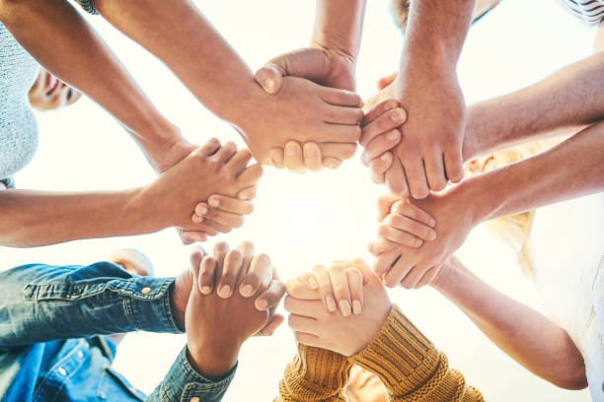
PROPUESTA DE ORGANIZACIÓN DEL TIEMPO
1° Ronda: Comparte cada uno
Compartimos cada uno el fruto del trabajo personal
Tomamos de 2 a 5 m. para reflexionar personalmente lo escuchado
2° Ronda: Diálogo espontáneo
Los que deseen comparten los frutos de su reflexión anterior
Diálogo abierto
3° Ronda: Conversación con el Señor
Rezamos en voz alta
Te agradecemos Señor por…
Danos luz para discernir a qué nos llamas…
Danos valor y fuerza para seguir los caminos que el Espiritu nos muestra
Final: Resumen y recogida de la consigna principal
PARTICIPANTES
Todos somos corresponsables
Comparte lo que puedas y lo quieras, de forma breve y clara
Escucha atentamente
No es para resolver problemas individuales
Respeta lo que es confidencial

Slide 12
TESTIMONIOS

Slide 13
ASAMBLEAS
PLENARIAS

Slide 14
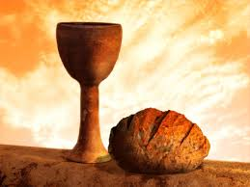
LITURGIAS

Slide 15
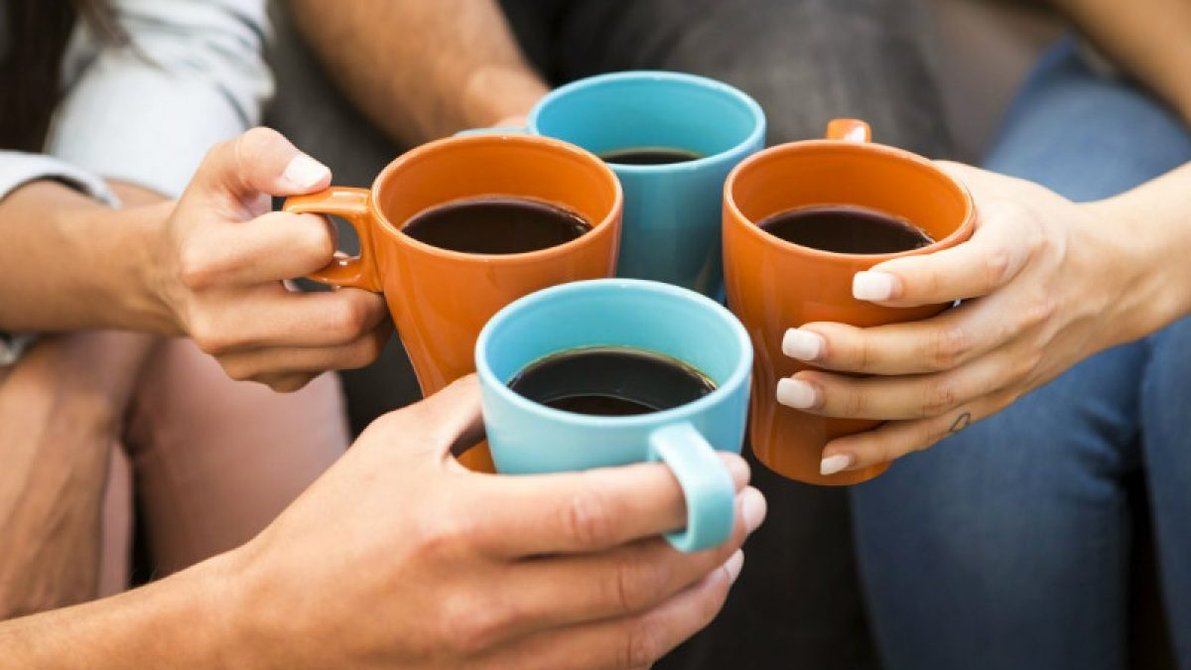
MOMENTOS DE ENCUENTRO, CONVIVENCIA

Slide 16
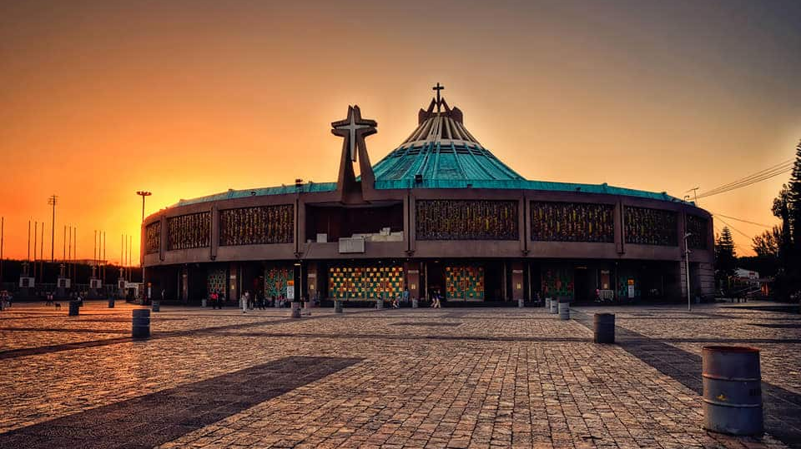
PASEO

Slide 17
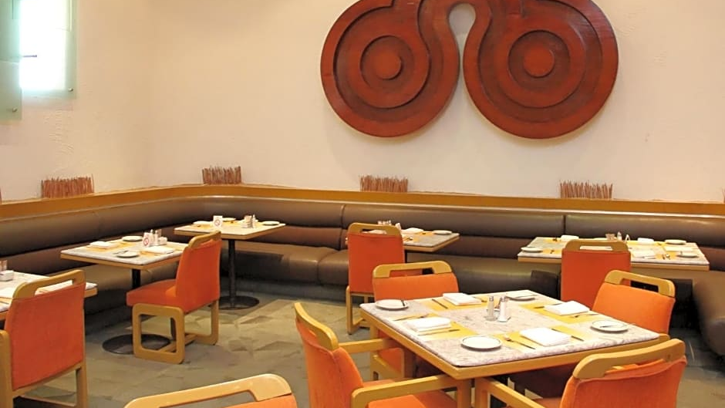
LUGAR QUE NOS ACOGE

Slide 18
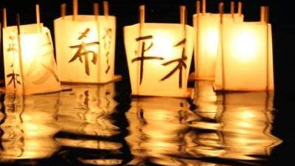
PRESENCIA
MIRAR, CONECTAR, ILUMINAR

Slide 19
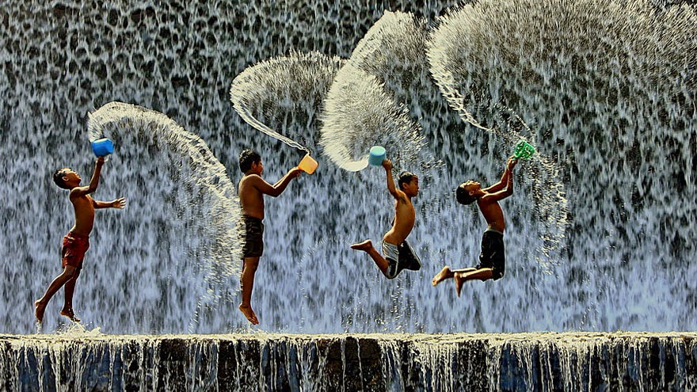
EXPERIENCIA MÍSTICA
Sorprendente
Transformadora
Movilizante

Slide 20
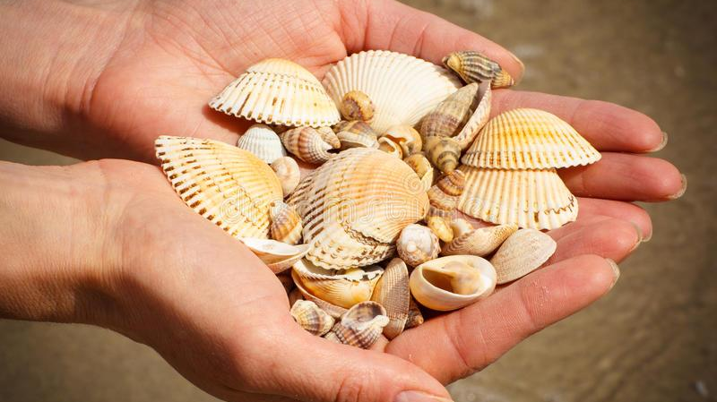
Y Dios nos sostiene en nuestro peregrinar

